Slide 1
J.A COMPUTADORES

Slide 2
Integrantes
Gaes N° : 2
Brayan Steven Sanches Cortez
Johan Steven Roa Ballesteros
Yeison David Suarez Palma

Slide 3

Agenda
Planteamiento del Problema
Objetivo General
Objetivos Específicos
Diagramas del sistema a nivel de diseño
Diagrama de componentes
Diagrama de despliegue
Diagrama de paquetes
Arquitectura en capas(Tecnologías a usar)
Modelo Entidad Relación (MER)
Diccionario de datos(Formato designado)

Slide 4
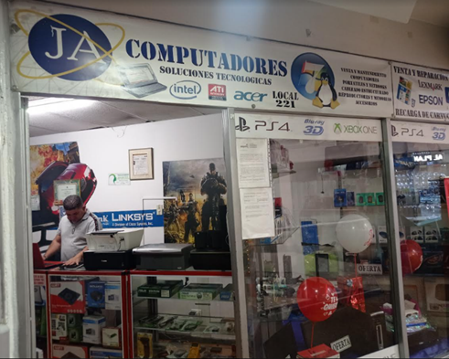
Planteamiento del problema
¿Qué hace la empresa?
El local J.A Computadores se encarga de la venta de componentes computacionales y accesorios además de realizar mantenimientos a computadores e impresoras.
Problema:
El local J.A Computadores presenta una mala administración del inventario relacionado con todos los componentes computacionales ya que el registro de estos productos se lleva a cabo bajo un registro manual en el cual simplemente hace que los procesos sean mucho más lentos y poco eficientes.

Slide 5
Objetivo General
Objetivo general
Desarrollar un software con el fin de brindar una mejor gestión operativa en el local J.A Computadores, dándole un mejor manejo al stock y optimizando así estos procesos, para tener un mejor resultado

Slide 6
Objetivos Específicos
Facilitar un control de los diferentes productos que se asignan en el local identificando alertas entre entradas y salidas, además de garantizar un buen manejo en el stock del local para así facilitar procesos y dar una mejor calidad de servicio al cliente.
Generar un control de las ventas así mismo su calidad para ordenarlos de acuerdo a la necesidad del cliente, mostrando los productos más vendidos y con mejor calificación, facilitando
Gestionar los tiempos establecidos para hacer efectivas las garantías, mostrando su estado actual y dando a conocer los requisitos a cumplir para hacer efectiva esta garantía en su tiempo estipulado.

Slide 7
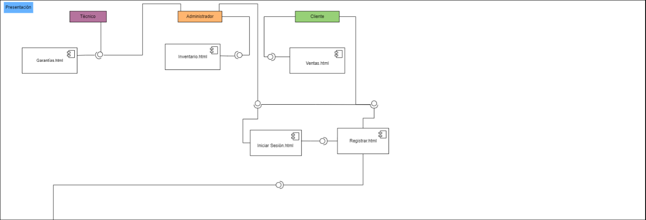
Diagrama de Componentes.

Slide 8
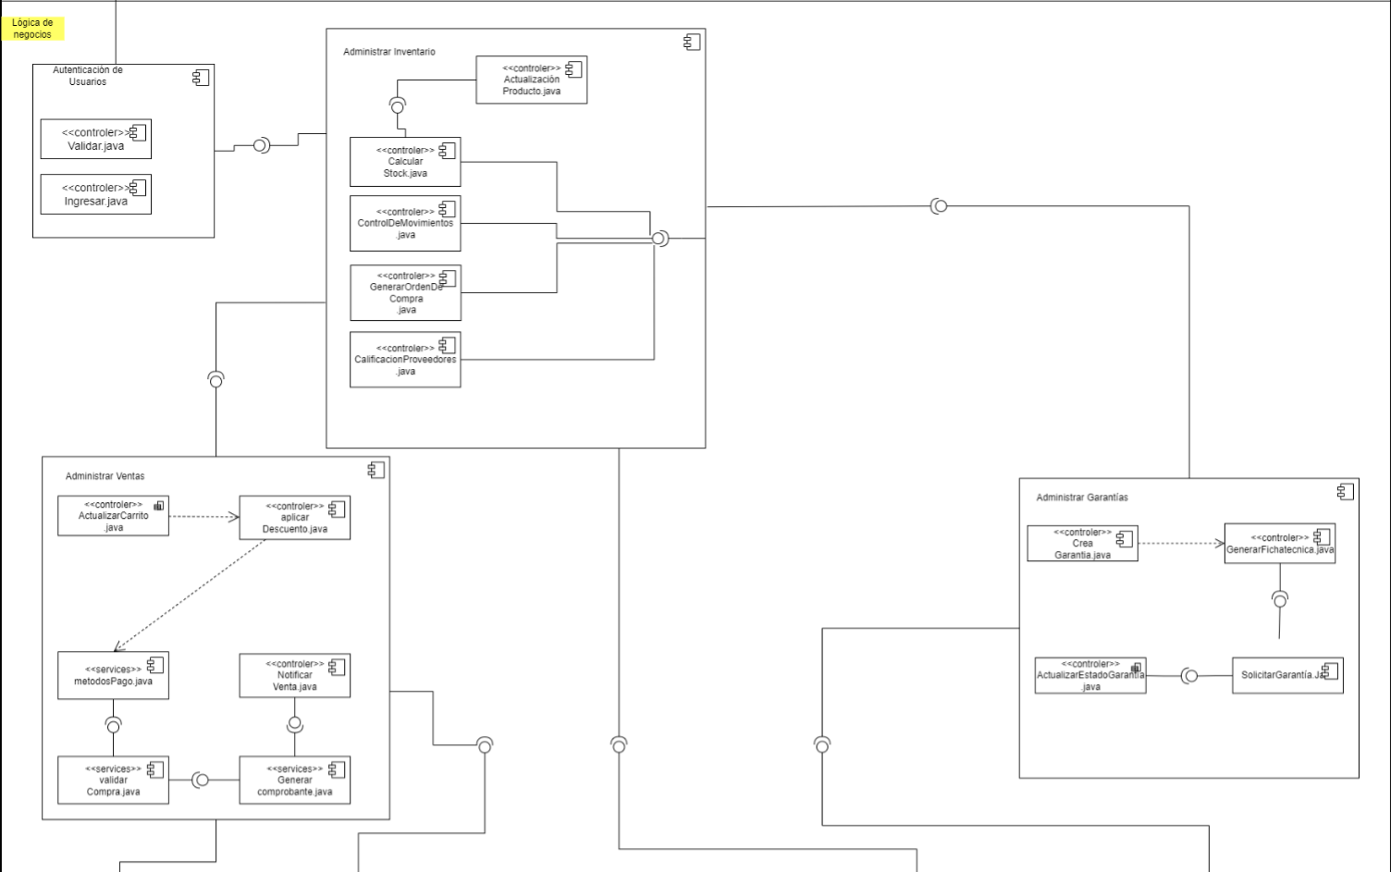
Diagrama de Componentes.

Slide 9
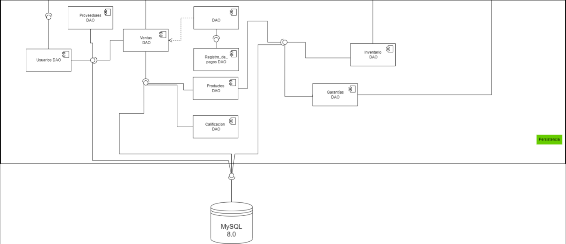
Diagrama de Componentes.

Slide 10
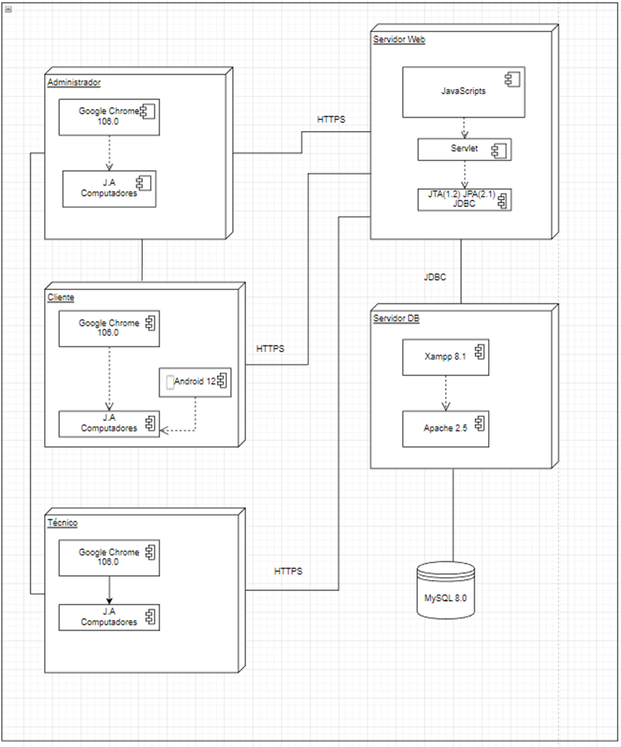
Diagrama de Despliegue.

Slide 11
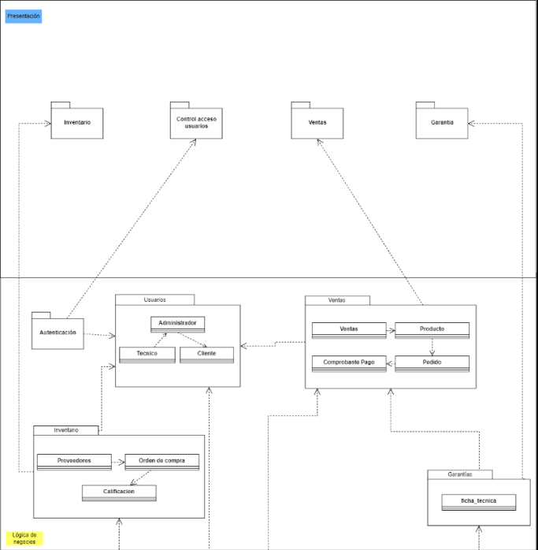
Diagrama de Paquetes.

Slide 12
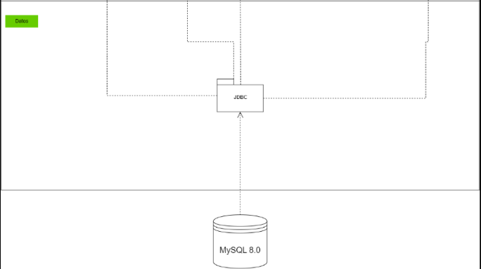
Diagrama de Paquetes.

Slide 13
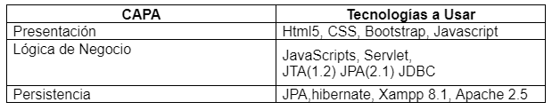
Arquitectura de capas

Slide 14
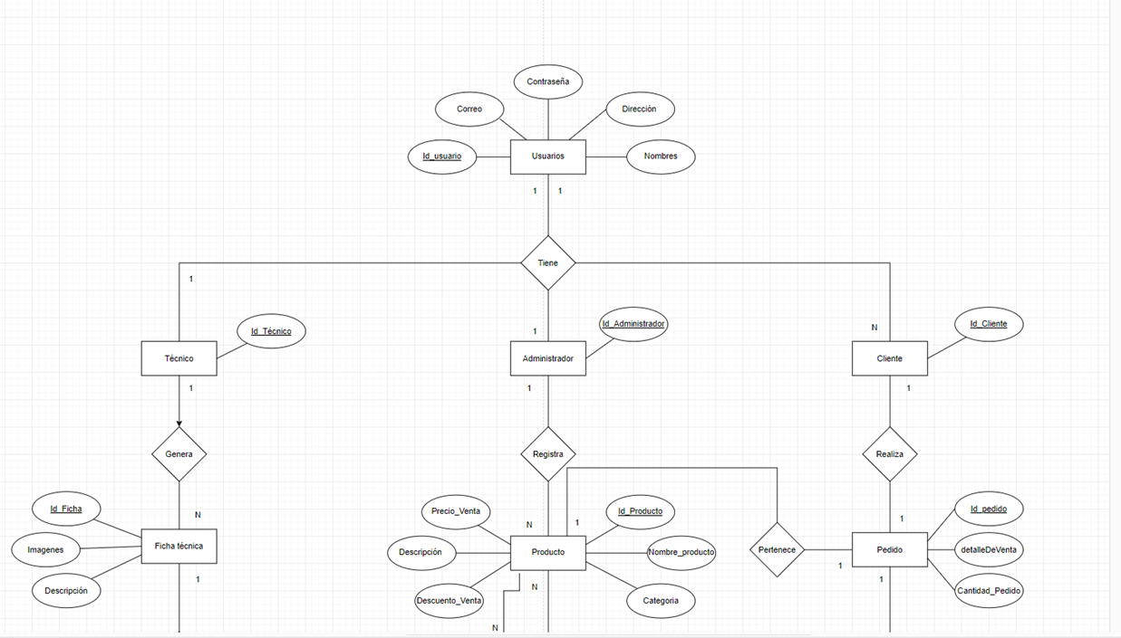
modelo entidad relación(mer)

Slide 15
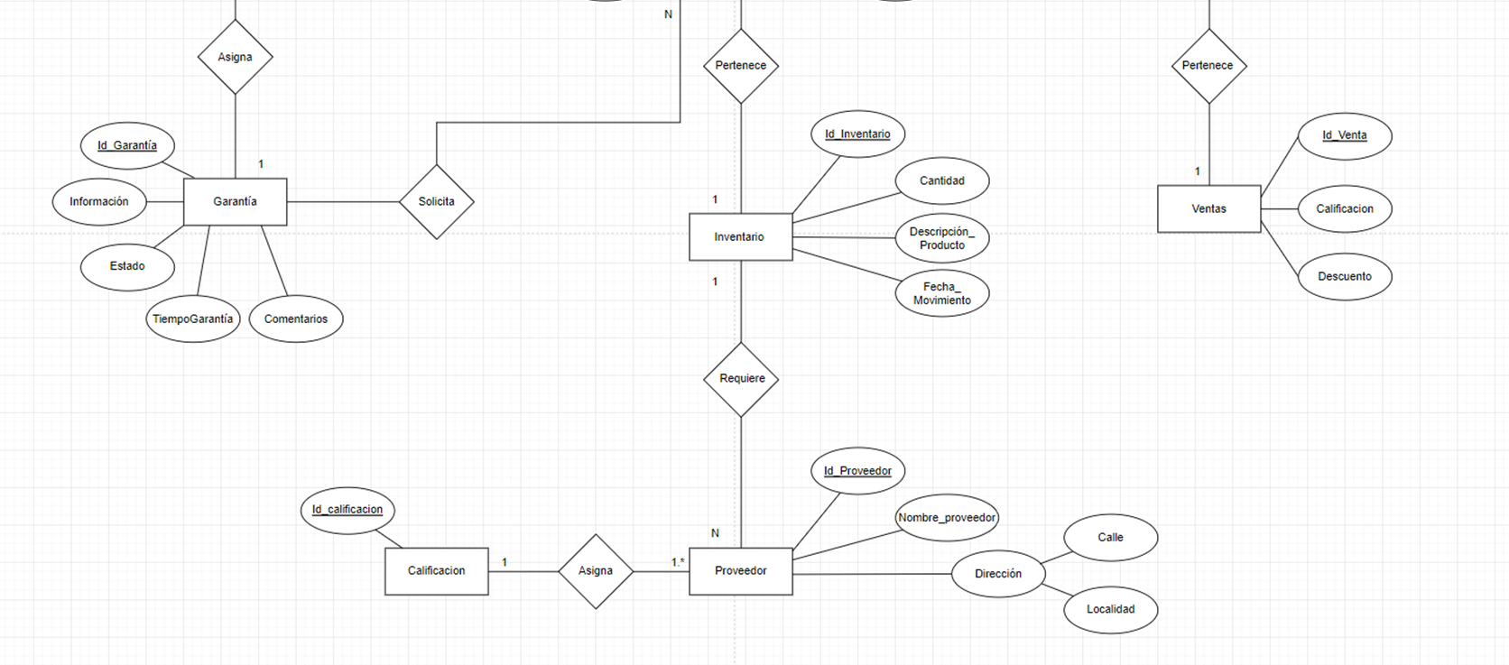
modelo entidad relación(mer)

Slide 16
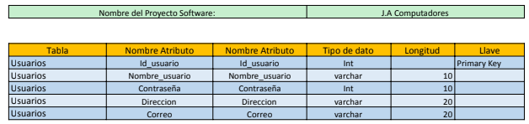
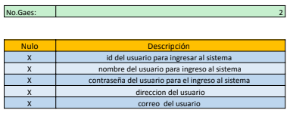
Diccionario de datos.

Slide 17


